Slide 1

Ong Digital
- Sistema desenvolvido para gerenciar as atividades de uma ONG.
- Foi desenvolvido para ser usado em Desktop e Mobile.
- App Ong Digital conta com as interfaces de cadastro de funcionarios, assistidos, financeiro, estoque e registra as assistência oferecidas aos assistidos.
- As informações são armazenadas em banco de dados, para consultas e geração de relatórios.

Slide 2
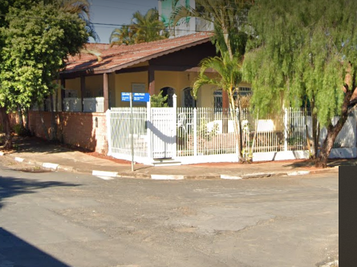
- A Casa Acolhedora Irmã Antônia é uma Organização Social sem Fins Lucrativos na cidade de Jaguariúna.
- A ong é uma casa de passagem e de acolhimento para pessoas em situação de vulnerabilidade social e em situação de rua.
- Oferece auxílio e assistência, como alimentação, banho, roupa e abrigo.
- O assistido conta com auxílio e orientações de assistente social, onde o mesmo é direcionado para serviços públicos, como CREAS (Centro de Referência Especializado de Assistência Social).
Rua Mal. Floriano Peixoto, 443
Jardim Berlim, Jaguariúna - SP

